Slide 1
ZÁMECKÁ MEZINÁRODNÍ KUCHAŘKA

Slide 2
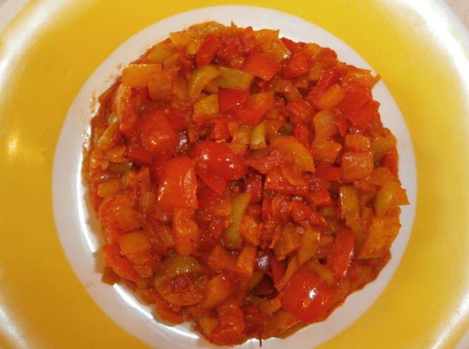
MAĎARSKO LEČO

Slide 3
INGREDIENCE LEČO
tuk, zsír
1 kg paprik(červené, zelené, žluté), paprika
1 kg rajčat, paradicsom
½ kg cibule, hagyma
sůl, só
pepř, bors
pálivá paprika, scípös paprika
koření, füszerek

Slide 4
RECEPT LEČO
Zeleninu očistíme, omyjeme a osušíme. Rajčata nakrájíme na kostičky a papriku na tenké proužky. Cibuli nakrájíme nadrobno. V hlubší pánvi rozpálíme olej. Přidáme cibuli a osmahneme ji. Poté přidáme papriku a necháme vydusit. Nakonec přidáme rajčata a dovaříme do měkka asi 15 minut. Dokořeníme solí, pepřem, pálivou paprikou,…
Pro milovníky vajíček: rozšlehaná vajíčka za stálého míchání vlijeme do pokrmu a mírně povaříme. Možné je přidat i klobásu, kterou opražíme hned po cibuli.
Hotové zeleninové lečo podáváme horké, nejlépe s chlebem nebo vařenými bramborami.

Slide 5
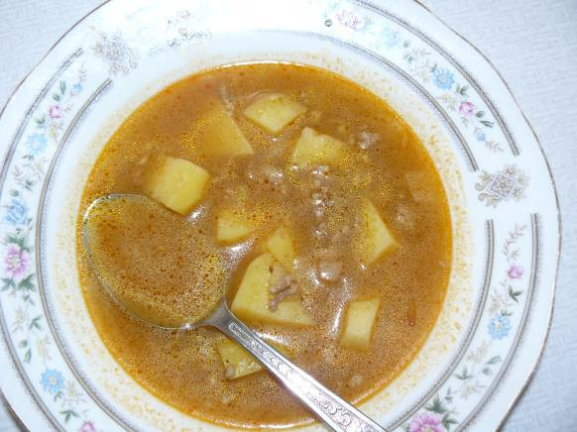
SLOVENSKO gulášová polévka

Slide 6
INGREDIENCE GULÁŠOVÁ POLÉVKA
tuk
1 cibule
mleté maso
koření: mletý kmín, majoránka, pepř, paprika
sůl
brambory
hl. mouka
česnek

Slide 7
RECEPT GULÁŠOVÁ POLÉVKA
Na tuku osmažíme nadrobno nakrájenou cibulku, přidáme mleté maso a koření: kmín, pepř, majoránku, papriku. Do směsi přilijeme vodu, do které nasypeme nakrájené brambory. Vše vaříme. Až jsou brambory a maso měkké, dohustíme moukou a dochutíme česnekem.

Slide 8
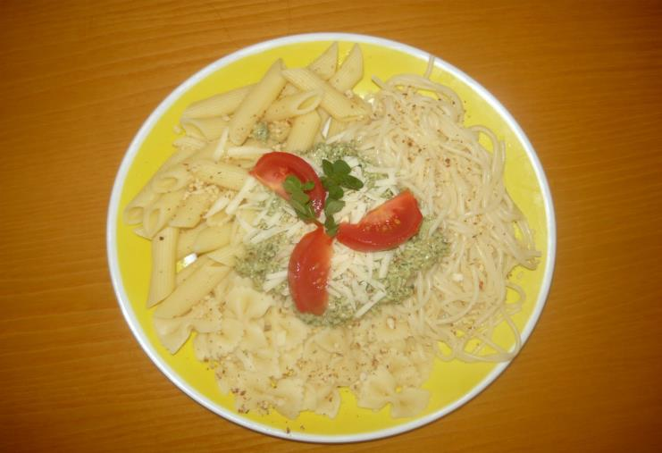
ITÁLIE pesto

Slide 9
INGREDIENCE PESTO
Sůl – sole
Sýr – formaggio (20 dkg)
Oříšky – noci (jeden sáček)
Česnek – aglio (2 stroužky)
Bazalka – basilico (2hrstě)
Olivový olej – olio de oliva (1dcl)
Rajčata – pomodori
Těstoviny - pasta

Slide 10
RECEPT PESTO
Špagety, farfale, penne…. Jakékoli těstoviny uvaříme v osolené vodě. (All dente)
Pesto – příprava: do mixéru dáme oříšky (piniové, mandle, vlašské), česnek, sůl a rozmixujeme. Postupně přidáváme bazalku a olivový olej. Měla by vzniknout jemná kašovitá směs. Nakonec vmícháme nastrouhaný sýr.
Na talíř dáme těstoviny, pesto, ozdobíme rajčaty, strouhanými hoblinkami sýru a lístky bazalky.

Slide 11
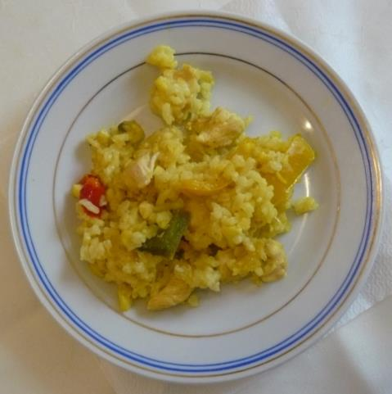
ŠPANĚLSKO paella

Slide 12
INGREDIENCE PAELLA
300g rýže
300g kuřecího masa
100g loupaných mandlí
4g kurkumy, 4 bobkové listy
1 červená paprika, 1 zelená paprika
100 ml bílého vína, 50 ml vývaru
50 ml olivového oleje
sůl, pepř

Slide 13
RECEPT PAELLA
PŘÍPRAVA:
Kuřecí maso nakrájíme na kostičky, omyté papriky na větší proužky, a vše orestujeme na rozpáleném oleji. Zalijeme vývarem, osolíme, opepříme a do směsi přimícháme propláchnutou rýži s bobkovým listem, kurkumou a mandlemi. Pak přilijeme bílé víno a pokrm dusíme 20 minut, dokud se voda nevypaří a rýže nezměkne.
PŘÍLOHY: Servírujeme s měsíčkem citrónu.

Slide 14
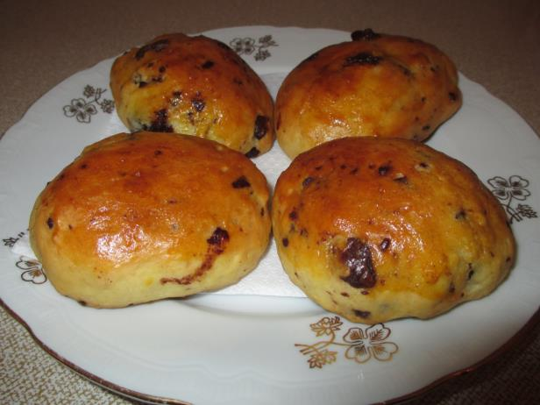
FRANCIE pain au lait

Slide 15
INGREDIENCE pain au lait – sladké briošky s čokoládovými peckami
500 g polohrubé mouky
70 g másla
1 vejce a 1 žloutek
60 g cukru
½ kávové lžičky soli
220 g mléka
20 g droždí
75 g čokoládových pecek nebo pokrájené čokolády
1 žloutek smíchaný se lžicí teplé vody – na potření

Slide 16
RECEPT pain au lait
Snídaňové briošky jsou moc dobré s máslem a marmeládou.
Postup:
V pekárně necháme zpracovat těsto (ev. zpracujeme ručně), zapracujeme do něj čokoládové pecky a necháme kynout při pokojové teplotě. Po vykynutí, cca po hodině a půl, uděláme malé briošky ve tvaru bochánků nebo válečků. Nahoře párkrát nařízneme, necháme znovu kynout asi 20 minut. Pak potřeme žloutkem a pečeme při teplotě 180°C 15 minut.

Slide 17
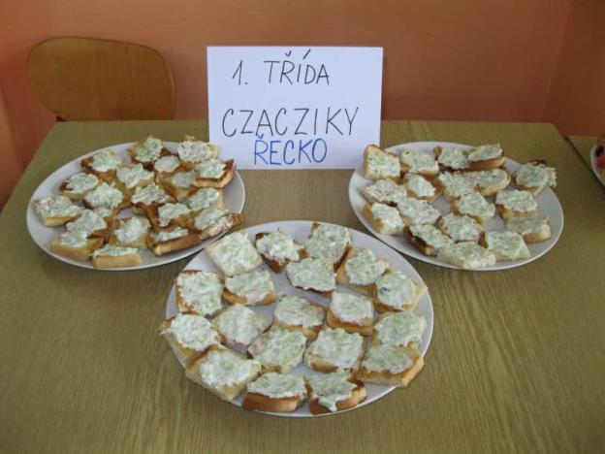
ŘECKO - czacziky

Slide 18
INGREDIENCE - czacziky
okurka - anghuráti
bílý jogurt - giaourti
koření - bacharika

Slide 19
RECEPT czacziky
Oloupeme dvě salátové okurky, nakrájíme na nudličky na hrubším struhadle. Přimícháme bílý jogurt a dochutíme kořením (směs soli, česneku a kopru). Vzniklý salát namažeme na předem opečené toustové chleby.

Slide 20
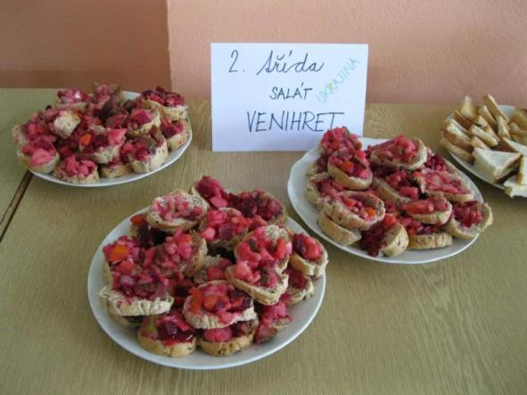
UKRAJINA – salát Venihret

Slide 21
INGREDIENCE - salát Venihret
2 červené řepy буряк
5 brambor картопля
2 mrkve морква
1 cibule цибулю
1 plechovka fazolí квасоля
4 sterilované okurky огірки
2 lžíce slunečnicového oleje масло
sůl сіль
Pepř перець

Slide 22
RECEPT salát Venihret
Uvařenou červenou řepu, brambory a mrkev oloupeme a nakrájíme na kostičky. Přidáme nakrájené sterilované okurky a nadrobno nasekanou cibuli. Fazole slijeme a spolu se dvěma lžícemi slunečnicového oleje zamícháme do připravené zeleniny. Ochutíme solí a pepřem.
K salátu podáváme tmavé pečivo.

Slide 23
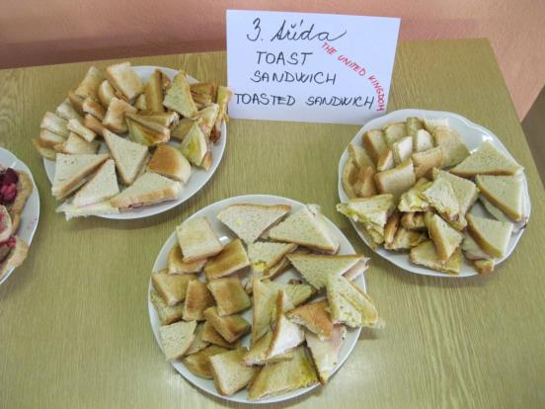
SPOJENÉ KRÁLOVSTVÍ VELKÉ BRITÁNIE A SEVERNÍHO IRSKA
toust, sendvič

Slide 24
INGREDIENCE toast, sandwich,toasted sandwich
toustový chléb bread
anglická slanina bacon
sýr cheese
máslo butter

Slide 25
RECEPT
TOAST – vezmeme dva plátky toustového chleba a dáme je opéct do topinkovače (toust je tedy topinka).
SANDWICH - vezmeme plátek chleba, potřeme ho máslem a na máslo položíme plátek anglické slaniny a sýr. Nahoru dáme ještě jeden plátek chleba. Takto připravený sendvič můžeme překrojit na dva trojúhelníky.
TOASTED SANDWICH – sandwich, který jsme si připravili na studeno, si dáme zapéct do sendvičovače (češi tomuto přístoji říkají toustovač)

Slide 26
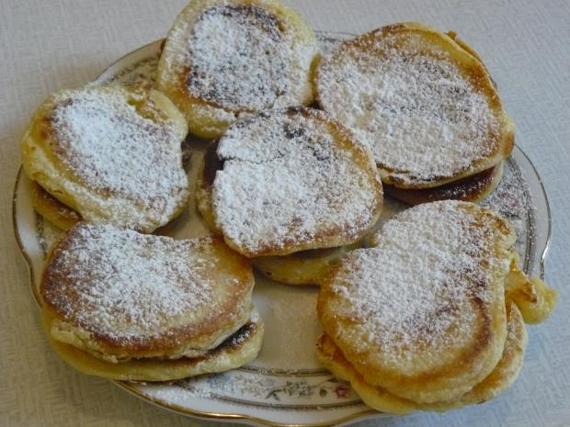
RUSKO – RUSKÉ BLINY

Slide 27
INGREDIENCE – RUSKÉ BLINY
1 ŠÁLEK MLÉKA
1 BALÍČEK DROŽDÍ
3 ŽLOUTKY
1 ŠÁLEK SMETANY
1 ŠÁLEK PŠENIČNÉ MOUKY
1 ŠÁLEK POHANKOVÉ MOUKY
SŮL
OLEJ NA SMAŽENÍ
NA POTŘENÍ: KAVIÁR A KYSELÁ SMETANA NEBO MARMELÁDA

Slide 28
RECEPT RUSKÉ BLINY
V hrnku ohřejeme mléko, rozdrobíme do něho balíček čerstvého droždí. Přidáme tři žloutky, sůl, promícháme.
Přidáme šálek smetany, mouku, pořádně promícháme. Těsto necháme přes noc odpočinout.
Smažíme na oleji – jako lívance. Podáváme s kysanou smetanou a marmeládou (kaviárem).

